Slide 1
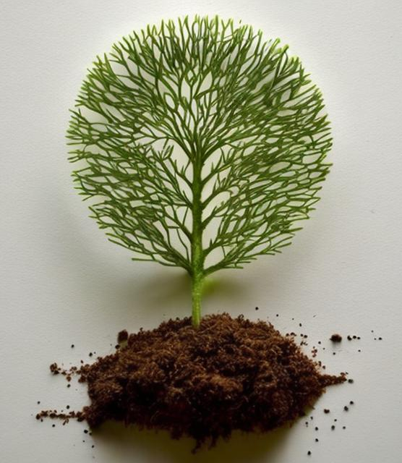



Ontologia para Detecção de Estresse em Ervas Daninhas com a utilização de Visão Computacional
Leandro Gameleira do Rego
Universidade Federal Rural do Semiárido

Slide 2
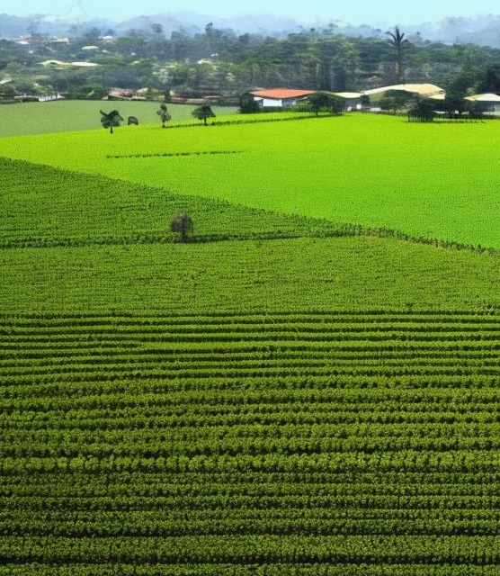
Introdução
Técnicas avançadas de processamento de imagem e aprendizado de máquina no contexto agrícola.
A importância do uso de tecnologias inovadoras na agricultura moderna.

Slide 3
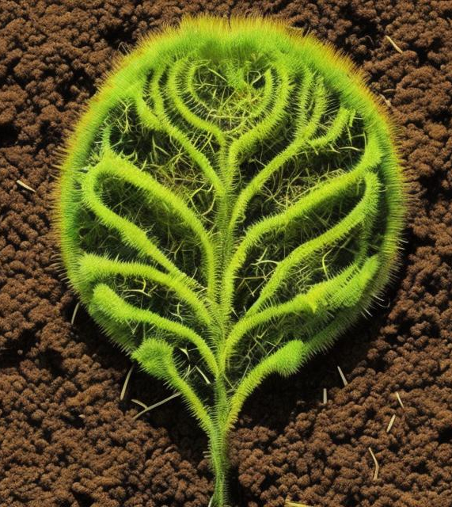
Objetivo do Trabalho
Desenvolver uma ontologia que represente semanticamente o processo de identificação de efeitos de herbicidas em plantas daninhas.

Slide 4

Metodologia
Linguagem Utilizada: OntoUML (Unified Modeling Language for Ontologies).
Ferramentas de Desenvolvimento: Visual Paradigm e Protégé Community.
Etapas de Construção: Identificação de entidades, estabelecimento de relações semânticas e inclusão de restrições.

Slide 5
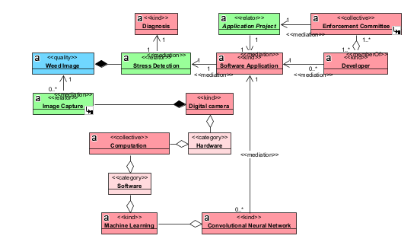
Visões Específicas da Ontologia
Visão de Computação: Sistemas computacionais, processamento de imagem, aprendizado de máquina.

Slide 6
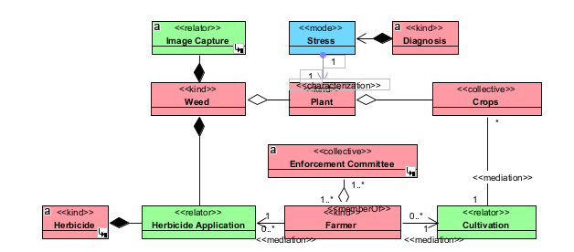
Visões Específicas da Ontologia
Visão de Agricultura: Herbicidas, plantas daninhas, práticas agrícolas.

Slide 7
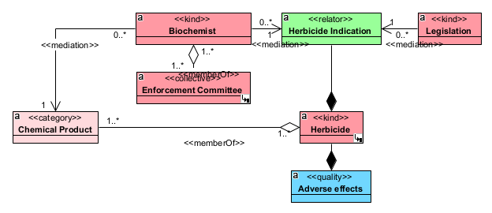
Visões Específicas da Ontologia
Visão de Bioquímica: Propriedades bioquímicas dos herbicidas em nível molecular.

Slide 8
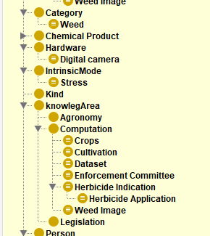
Estrutura da Ontologia
Classes Principais: Herbicida, Planta Daninha, Imagem, Efeito, Processamento de Imagem, Aprendizado de Máquina, entre outras.
Propriedades de Objetos: Exemplo - "Utiliza", "Detecta", "InheresIn".
Consulta à Ontologia: Uso de SPARQL para recuperar informações estruturadas.

Slide 9
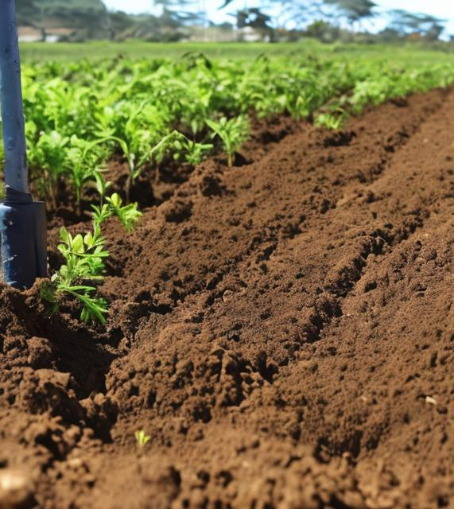
Usos Potenciais
Aprimoramento da Compreensão do Processo: Representação precisa e semântica do processo de identificação de efeitos de herbicidas.
Integração de Tecnologias: Ponte semântica entre processamento de imagem e aprendizado de máquina.
Padronização de Dados: Estabelecimento de padrões claros para representação de informações.

Slide 10
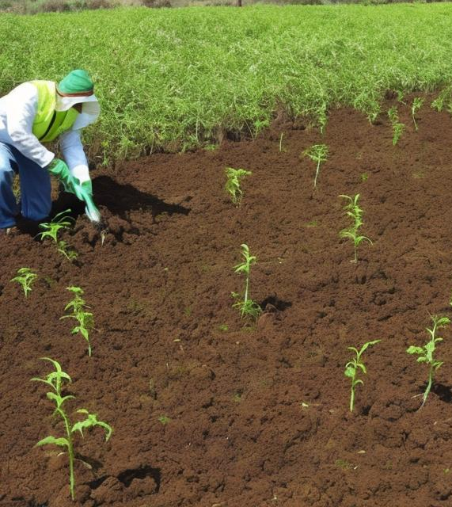
Usos Potenciais
Suporte à Tomada de Decisões: Ferramenta para análise de dados e decisões informadas na agricultura.
Contribuição para Agricultura Sustentável: Avanço do conhecimento em práticas agrícolas sustentáveis.
Suporte a Pesquisas Futuras: Base sólida para desenvolvimentos contínuos e colaboração eficaz.

Slide 11

Conclusão
Destaque da Importância da Ontologia: Ferramenta prática para pesquisa e aplicação em diversos cenários.
Valor na Tomada de Decisões e na Inovação Agrícola: Contribuição significativa para a gestão eficaz de herbicidas e práticas agrícolas sustentáveis.

Slide 12
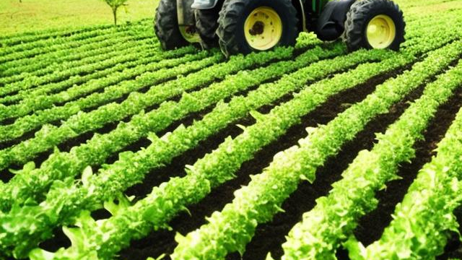
Perguntas e Discussão

